Slide 1
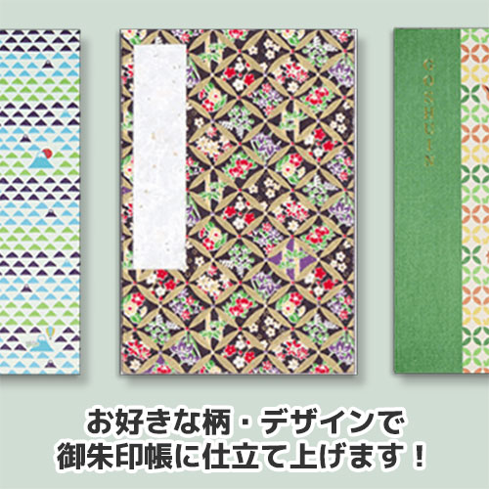
【提案書】
オリジナル御朱印帳
特徴
昨今流行の御朱印集めにぴったりな御朱印帳です。表紙と背表紙にオリジナルデザインをプリント可能。フルカラー対応可能で、物販用から記念用までおすすめです。
納期
納期スペース
仕様
素材: 紙
サイズ: W91×H160mm
包装: OPP袋
備考: オフセット印刷
お見積
お見積りスペース

